Slide 1
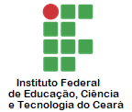
Atividades PhET sobre Óptica - Refração da Luz - Óptica Geometrica - Deficiências da visão

Slide 2
Atividade PHet sobre a Refração da luz e Lei de Snell utilizando o OA “Bending Light”
Disponível em: https://phet.colorado.edu/sims/html/bending-light/latest/bending-light_en.html

Slide 3
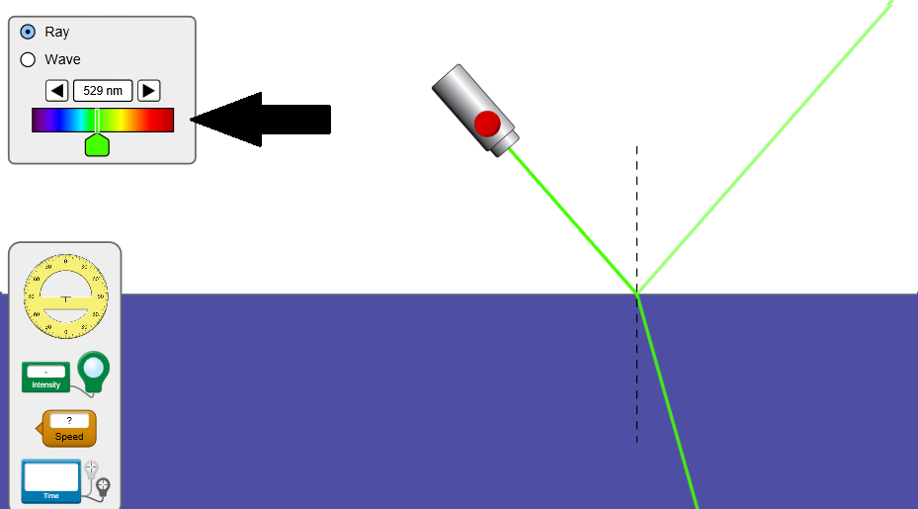
Questão 1
No OA “Bending Light” altere o valor do comprimento de onda (indicado na seta preta) e observe o que acontece com a a sua cor. Qual a relação que existe entre este fenômeno e a fórmula $V\text{= }\text{λ}·f$? Explique

Slide 4
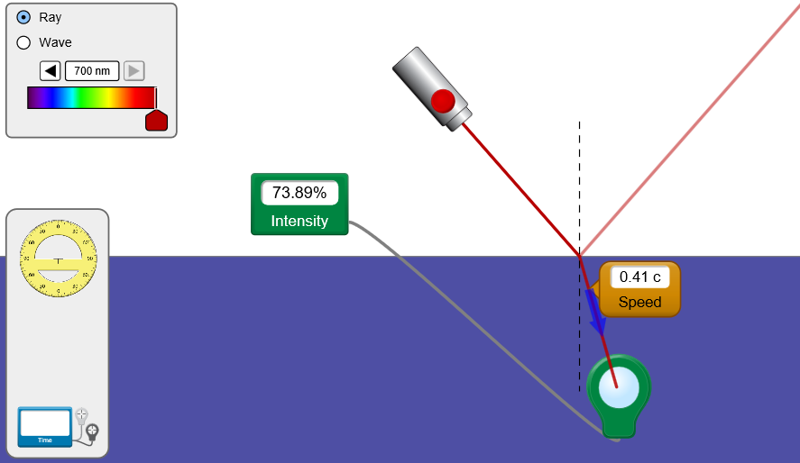
Questão 2
Explique por que a intensidade e a velocidade da luz são alteradas quando passam por dois meios com refringências distintas (como acontece na situação representada na figura abaixo).

Slide 5
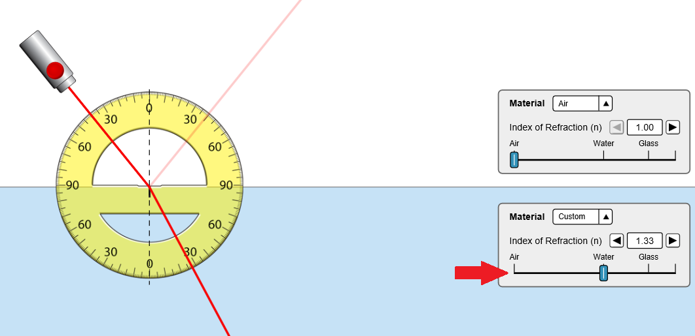
Questão 3
No OA “Bending Light” altere o valor do índice de refração (indicado na seta vermelha) e observe o que acontece com o ângulo da luz refratada com a normal (linha pontilhada e vertical)?

Slide 6
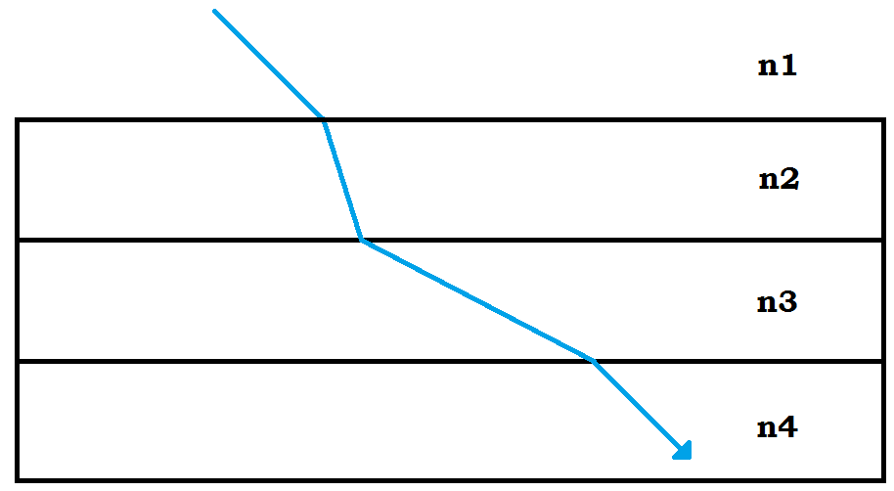
Questão 4
A figura abaixo mostra o percurso que a luz (linha azul) faz ao passar por quatro meios materiais distintos. De acordo com o que foi observado, podemos dizer que a relação correta entre os índices de refração (n1, n2, n3 e n4) é:
n1 = n2
n2 < n3
n3 = n4
n2 = n4
n1 < n2

Slide 7
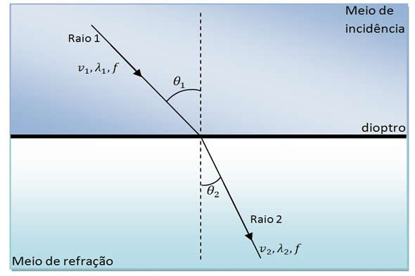
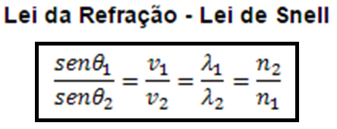
Refração da luz Chamamos de refração da luz o fenômeno em que ela é transmitida de um meio para outro diferente. Nesta mudança de meios a frequência da onda luminosa não é alterada, embora sua velocidade e o seu comprimento de onda sejam.

Slide 8
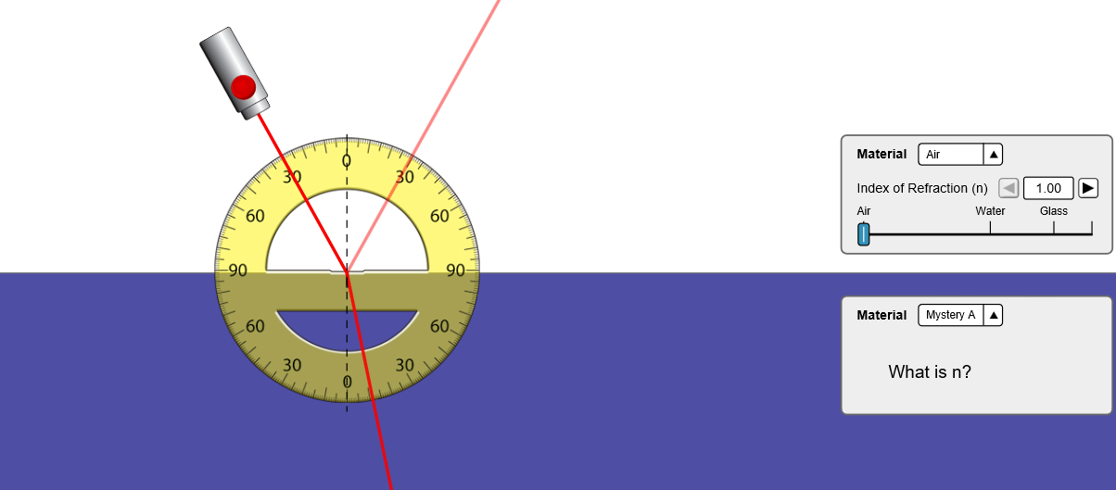
Questão 5
Utilizando a Lei de Snell, calcule o valor do índice de refração do material desconhecido A, considerando que o ângulo de incidência do feixe de luz com a normal é de 30 graus como mostra a figura abaixo. Utilize a tabela trigonométrica do próximo slide.

Slide 9
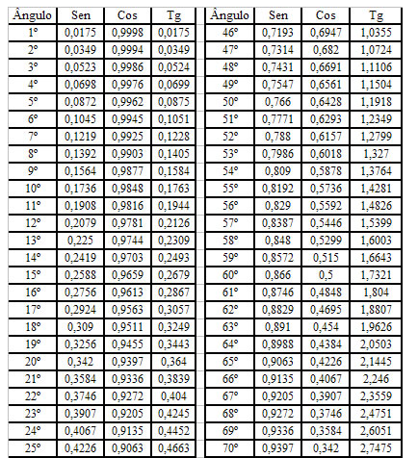
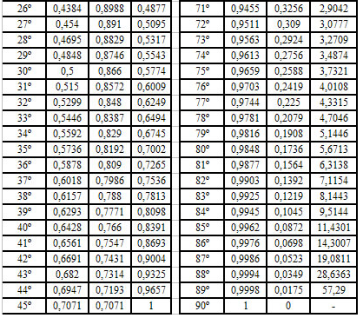
Tabela Trigonométrica

Slide 10
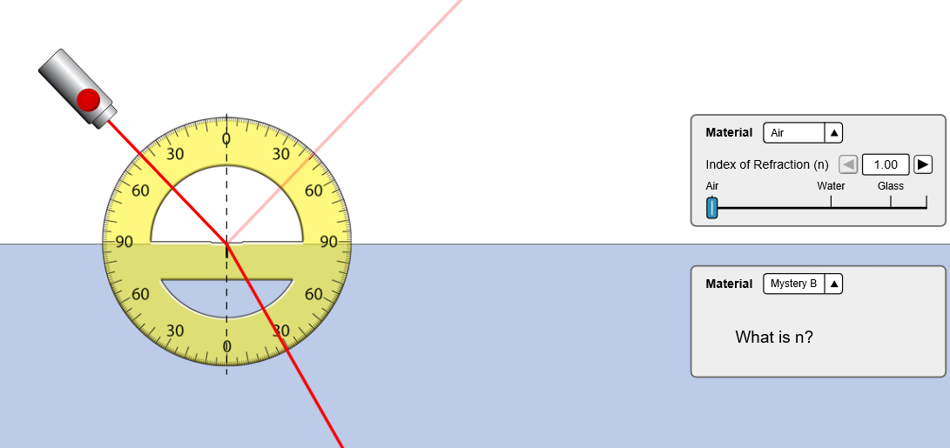
Questão 6
Utilizando a Lei de Snell, calcule o valor do índice de refração do material desconhecido B, considerando que o ângulo de incidência do feixe de luz com a normal é de 45 graus como mostra a figura abaixo. Utilize a tabela trigonométrica do próximo slide.

Slide 11
Tabela Trigonométrica

Slide 12
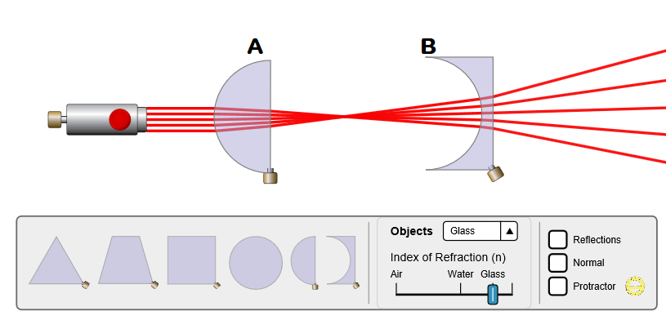
Questão 7
Os prismas A e B funcionam, respectivamente, como lentes:
convergente e opaca.
opaca e divergente.
convergente e divergente.
divergente e convergente.
opaca e translúcida.

Slide 13
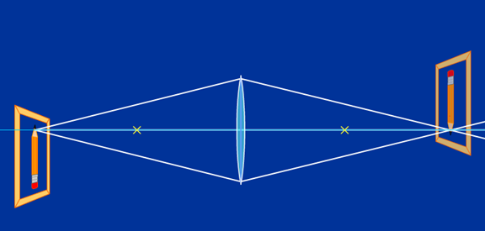
Atividade PHet sobre Óptica Geométrica no OA “Geometric Optics”
Disponível em: https://phet.colorado.edu/sims/geometric-optics/geometric-optics_en.html

Slide 14
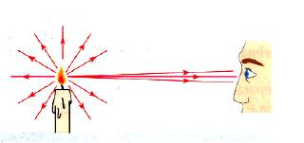
Raio de Luz
Linha orientada que representa a trajetória da luz. Podem ser:
Divergentes.
Convergentes.
Paralelos

Slide 15
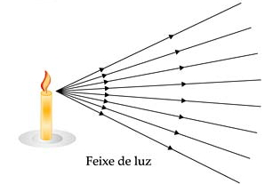
Divergentes

Slide 16
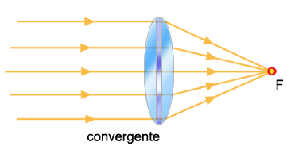
Convergentes

Slide 17
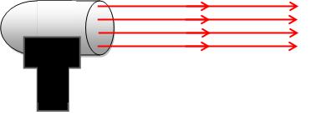
Paralelos

Slide 18
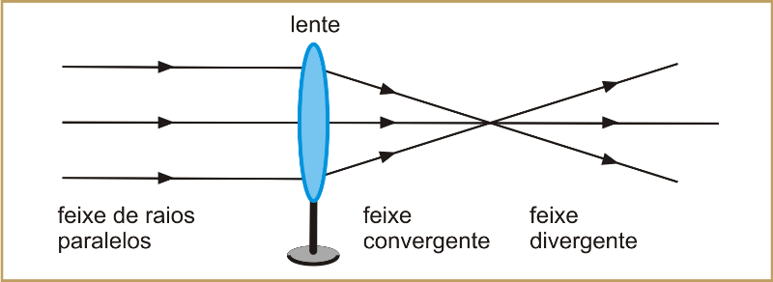

Slide 19
Meios transparentes, translúcidos e opacos.

Slide 20
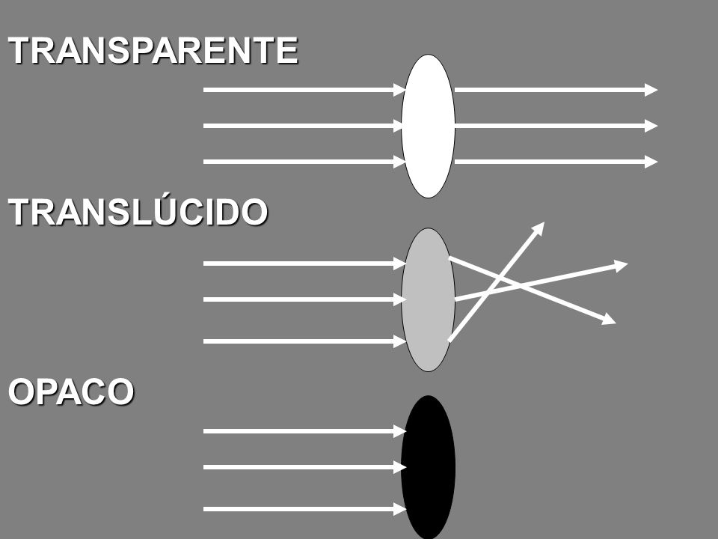

Slide 21
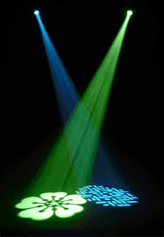
Independência dos raios de luz
No cruzamento de dois raios de luz, cada raio segue sua trajetória, independente da presença do outro

Slide 22
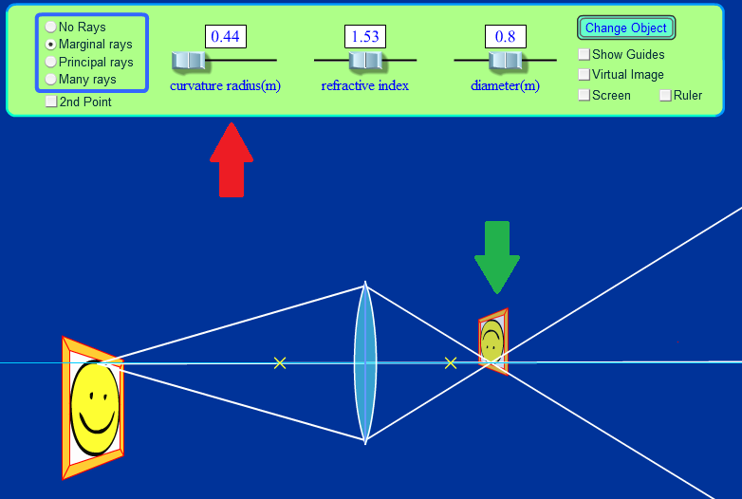
Questão 1
No OA “Geometric Optics” o que acontece com o tamanho e a posição da imagem (indicada na seta verde) quando alteramos o valor do raio de curvatura da lente (indicado na seta vermelha)? Explique.

Slide 23
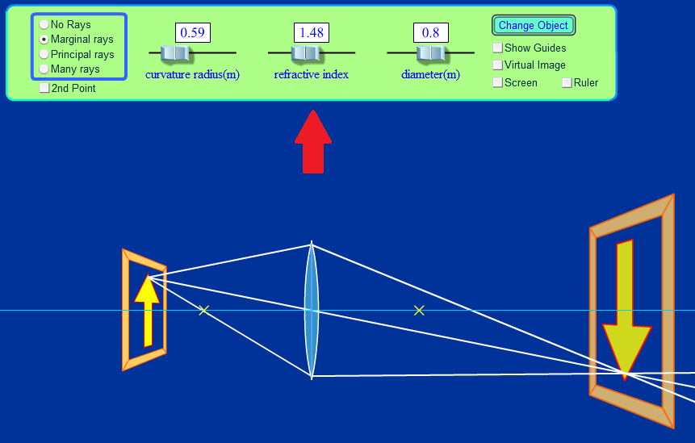
Questão 2
No OA “Geometric Optics” o que acontece com o tamanho e a posição da imagem quando alteramos o valor do índice de refração da lente (indicado na seta vermelha)? Explique.

Slide 24
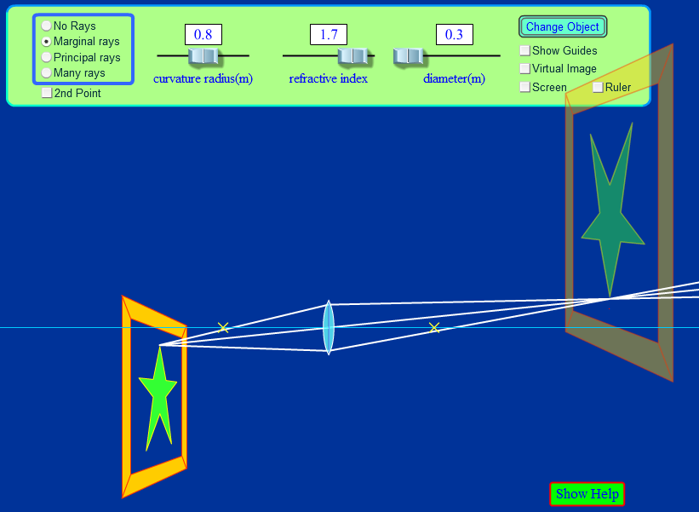
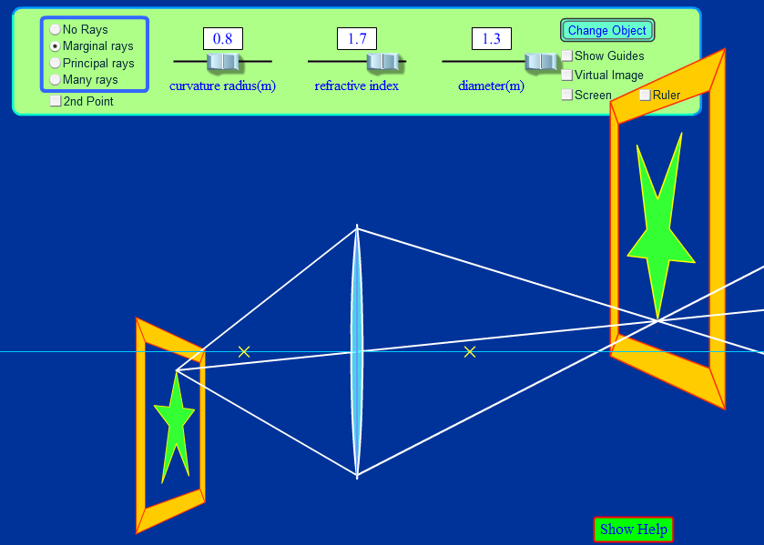
Questão 3
As duas imagem abaixo foram retiradas do OA “Geometric Optics”. Os valores de raio de curvatura e índice de refração da lente são iguais nos dois casos. A única diferença é o diâmetro da lente. Explique o que aconteceu com a imagem da estrela quando alteramos o diâmetro da lente.

Slide 25
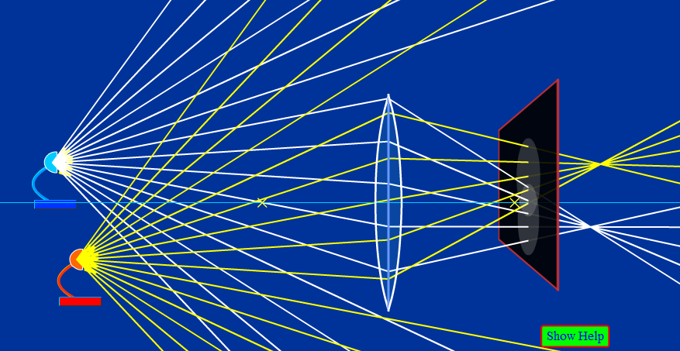
Questão 4
Quando um feixe de luz passa por outro ele não sofre desvio. Isso é explicado, na óptica, pela:
a) refração da luz. b) reflexão da luz. c) independência dos raios luminosos. d) difração luminosa.

Slide 26
Atividade Phet sobre Miopia e Hipermetropia (Lentes) utilizando o OA “Bending Light”
Disponível em: https://phet.colorado.edu/sims/html/bending-light/latest/bending-light_en.html

Slide 28
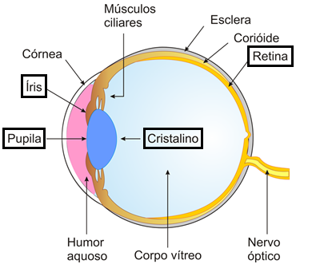
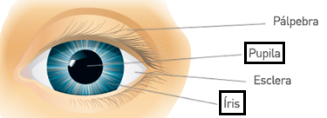
Cristalino - Lente convergente, gelatinosa e elástica, de distância focal variável que, através da variação dos músculos ciliares focaliza na retina a luz que sai do objeto e que entra no olho.
Íris - Parte circular e opaca que dá cor ao olho. Tem uma abertura central, a pupila.
Pupila - Abertura circular da íris por onde a luz entra no olho. Seu diâmetro é variável pois controla a entrada da luz, sendo menor no claro e maior no escuro.
Retina - Composta de células sensíveis à luz (cones e bastonetes), onde se formam as imagens que são transformadas em sinais nervosos e que são transmitidas ao cérebro pelo nervo óptico.

Slide 29
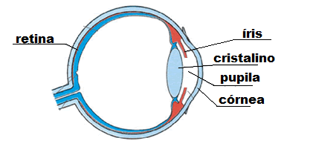
Olho humano

Slide 30
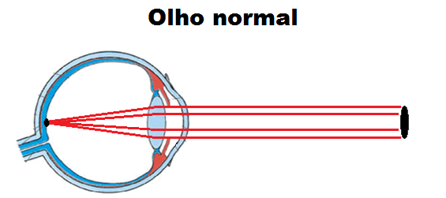

Slide 31
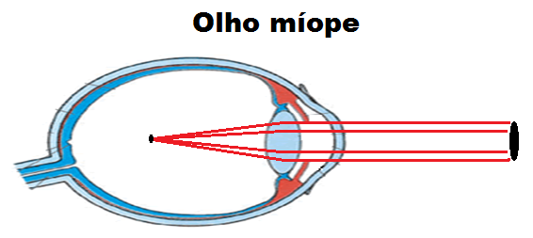

Slide 32
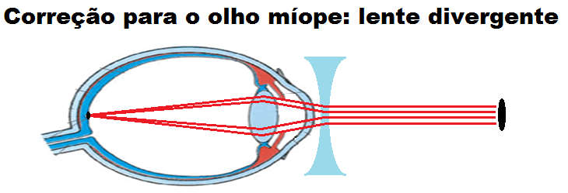

Slide 33
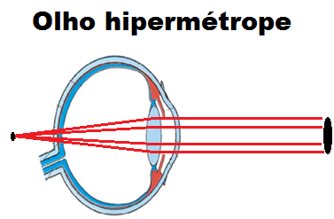

Slide 34
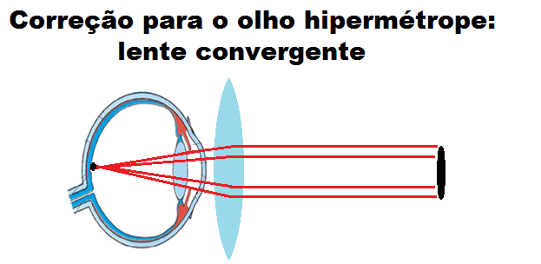

Slide 36
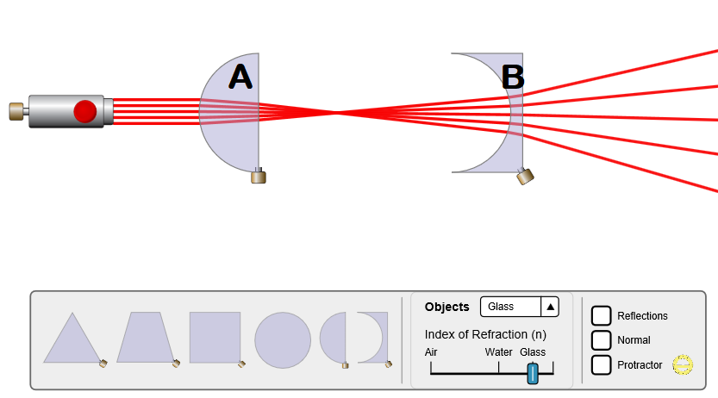
Questão 1
No OA “Bending Light” foram colocadas duas lentes (A e B) como mostra a imagem abaixo. As lentes A e B se comportam, respectivamente, como lentes:
Cilíndrica e Divergente.
Divergente e Convergente
Convergente e Divergente
Convergente e Cilíndrica.

Slide 37
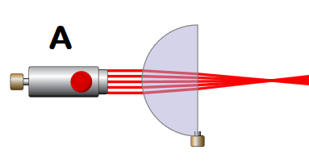
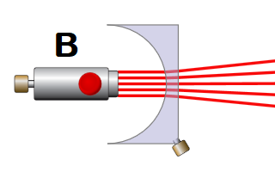
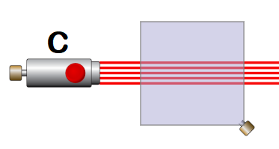
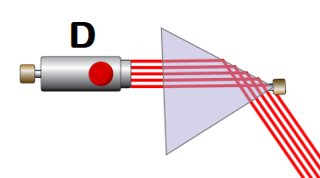
Questão 2
O cristalino é uma lente natural, gelatinosa e elástica, de distância focal variável que, através da variação dos músculos ciliares focaliza na retina a luz que sai do objeto e que entra no olho. Essa lente natural que temos em nossos olhos é melhor representada por qual das lentes abaixo?

Slide 38
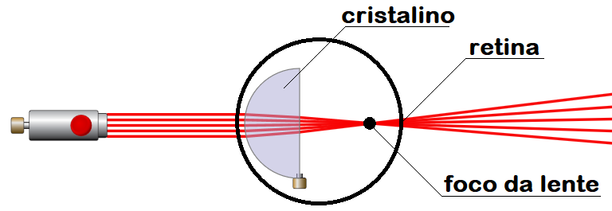
Questão 3
A imagem abaixo mostra uma adaptação, no OA “Bending Light”, de feixes de luz entrando em um olho humano. Repare que a imagem está focalizada à frente da retina. Assim, esse olho:
não deve ter nem miopia nem hipermetropia.
deve ter miopia.
deve ter hipermetropia.
Nenhuma das alternativas anteriores.

Slide 39
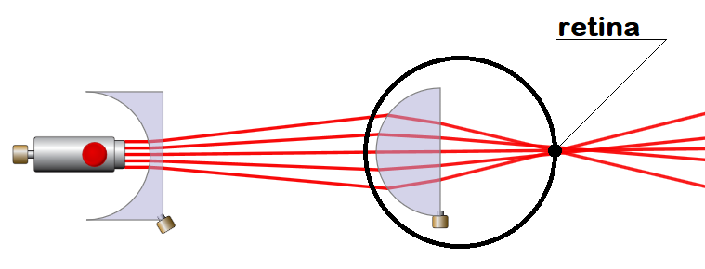
Questão 4
A imagem abaixo mostra uma adaptação, no OA “Bending Light”, da correção da visão do olho da questão anterior. A lente de correção para essa deficiência:
deve ser convergente.
deve ser divergente.
pode ser tanto convergente quanto divergente.
deve ser cilíndrica.

Slide 40
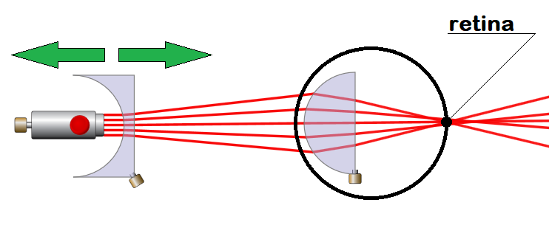
Questão 5
A partir da representação vista na questão anterior, o que acontecerá com o ponto focal se deslocarmos a “lente corretiva” para os lados aproximando e distanciando do olho (como mostram as setas verdes)? Simule a situação utilizando o OA “Bending Light”.

Slide 41
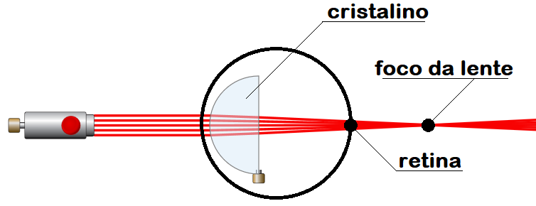
Questão 6
A imagem abaixo mostra uma adaptação, no OA “Bending Light”, de feixes de luz entrando em um olho humano. Repare que a imagem está focalizada atrás da retina. Assim, esse olho:
não deve ter nem miopia nem hipermetropia.
deve ter miopia.
deve ter hipermetropia.
Nenhuma das alternativas anteriores.

Slide 42
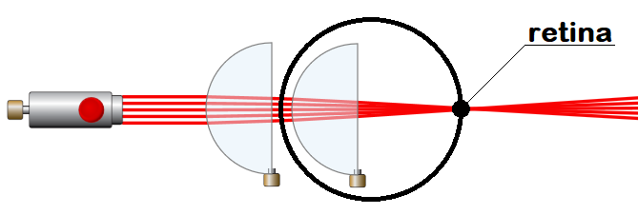
Questão 7
A imagem abaixo mostra uma adaptação, no OA “Bending Light”, da correção da visão do olho da questão anterior. A lente de correção para essa deficiência:
deve ser convergente.
deve ser divergente.
pode ser tanto convergente quanto divergente.
deve ser cilíndrica.

Slide 43
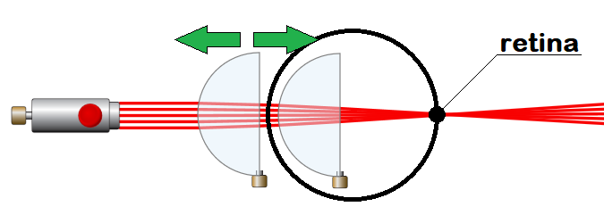
Questão 8
A partir da representação vista na questão anterior, o que acontecerá com o ponto focal se deslocarmos a “lente corretiva” para os lados aproximando e distanciando do olho (como mostram as setas verdes)? Simule a situação utilizando o OA “Bending Light”.

